Slide 1
R. Hague, M. Harrop, J. McCormick Συγκριτική πολιτική
και διακυβέρνηση
3η έκδοση

Slide 2
ΚΕΦΑΛΑΙΟ 11 Υποεθνική διακυβέρνηση

Slide 3
Υποεθνική διακυβέρνηση
Επισκόπηση
Η πολυεπίπεδη διακυβέρνηση είναι ένα πλαίσιο για την εξέταση των σχέσεων ανάμεσα στα διαφορετικά κυβερνητικά επίπεδα (υπερεθνικό, εθνικό, περιφερειακό και τοπικό).
Οι περισσότερες χώρες εφαρμόζουν το ενιαίο σύστημα κυβέρνησης, στο οποίο η περιφερειακή και η τοπική διοίκηση υπάγονται στην εθνική κυβέρνηση.
Άλλες χώρες είναι ομοσπονδιακές και διαθέτουν δύο ή περισσότερα κυβερνητικά επίπεδα με ανεξάρτητες εξουσίες.
Τα ενιαία κράτη διαθέτουν πολλά κυβερνητικά επίπεδα, ακριβώς όπως και τα ομοσπονδιακά, συχνά δε περισσότερα. Η ενίσχυση των αρμοδιοτήτων της περιφερειακής αυτοδιοίκησης συνιστά σημαντική τάση που καταγράφεται στα ενιαία κράτη. Τα ενιαία κράτη εμφανίζουν ενίοτε ανάλογη ή και μεγαλύτερη διοικητική διαστρωμάτωση. Σημαντική τάση ενίσχυσης των αρμοδιοτήτων της περιφερειακής κυβέρνησης.
Παρότι η τοπική αυτοδιοίκηση παραμένει ο συνηθέστερος τόπος επαφής του πολίτη με το κράτος, ο θεσμός αυτός έχει μελετηθεί πολύ λιγότερο απ’ όσο δικαιολογεί η σημασία του.
Η υποεθνική διακυβέρνηση στα απολυταρχικά κράτη έχει λιγότερες τυπικές εξουσίες και απολαμβάνει μικρότερο βαθμό ανεξαρτησίας σε σχέση με τους αντίστοιχους θεσμούς στις δημοκρατικές χώρες.

Slide 4
Υποεθνική διακυβέρνηση
Πολυεπίπεδη διακυβέρνηση
Ενιαίο σύστημα: Σύστημα όπου η κυριαρχία ανήκει στην εθνική κυβέρνηση, ενώ οι θεσμοί της περιφερειακής και τοπικής διοίκησης δεν διαθέτουν ανεξάρτητες εξουσίες.
Ομοσπονδιακό σύστημα: Σύστημα όπου η κυριαρχία διαμοιράζεται μεταξύ δύο ή περισσότερων επιπέδων κυβέρνησης, το καθένα εκ των οποίων έχει ανεξάρτητες εξουσίες και αρμοδιότητες.
Πολυεπίπεδη διακυβέρνηση: Σύστημα διοίκησης όπου η εξουσία κατανέμεται και διαμοιράζεται οριζόντια και κάθετα μεταξύ διαφορετικών και στενά συνεργαζόμενων κυβερνητικών επιπέδων, από το υπερεθνικό έως το τοπικό.

Slide 5
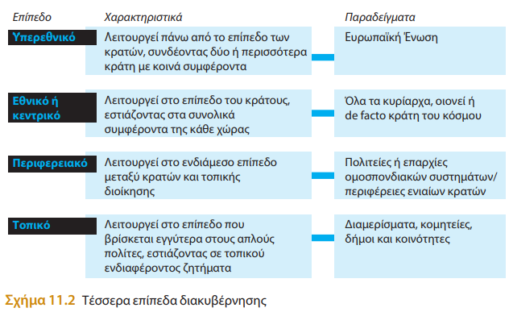
Υποεθνική διακυβέρνηση
Ενιαία συστήματα

Slide 6
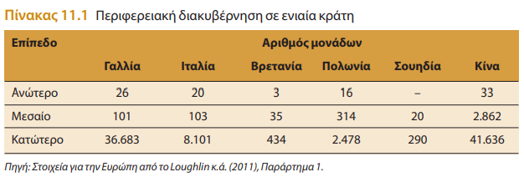
Υποεθνική διακυβέρνηση
Ενιαία συστήματα
Περιφερειακή διακυβέρνηση: Μεσαίου επιπέδου θεσμός διακυβέρνησης σε ενιαία κράτη, που βρίσκεται κάτω από την κεντρική κυβέρνηση και πάνω από την τοπική αυτοδιοίκηση.

Slide 7
Υποεθνική διακυβέρνηση
Ομοσπονδιακά συστήματα
Παραλλαγές του φεντεραλιστικού μοντέλου
Δυαδικός φεντεραλισμός: Η εθνική και οι πολιτειακές κυβερνήσεις έχουν ανεξάρτητες σφαίρες δράσης και διακριτές αρμοδιότητες.
Συνεργατικός φεντεραλισμός: Τα κυβερνητικά κλιμάκια συνεργάζονται στενά και δεν είναι πάντα εύκολο να διαπιστωθεί ποιο έχει την τελική αρμοδιότητα.
Επικουρικότητα: Η αρχή σύμφωνα με την οποία οι αποφάσεις θα πρέπει να λαμβάνονται στο κατώτερο δυνατό επίπεδο.

Slide 8
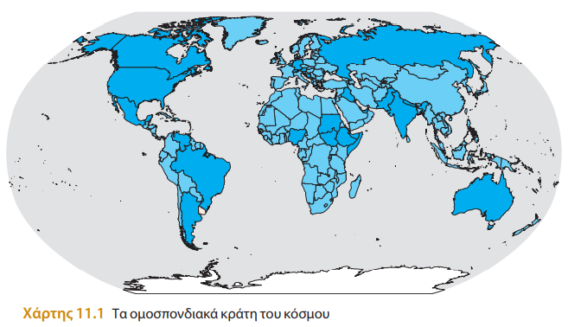
Υποεθνική διακυβέρνηση
Ομοσπονδιακά συστήματα

Slide 9
Υποεθνική διακυβέρνηση
Ομοσπονδιακά συστήματα
Συνεχίζεται…

Slide 10
Υποεθνική διακυβέρνηση
Ομοσπονδιακά συστήματα

Slide 11
Υποεθνική διακυβέρνηση
Ομοσπονδιακά συστήματα
Οιονεί ομοσπονδία: Σύστημα διοίκησης τυπικά ενιαίο, το οποίο όμως εμφανίζει χαρακτηριστικά ομοσπονδίας.
Συνομοσπονδία: Χαλαρότερη μορφή ομοσπονδίας, αποτελούμενη από ένωση κρατών, τα οποία διατηρούν περισσότερες εξουσίες.

Slide 12
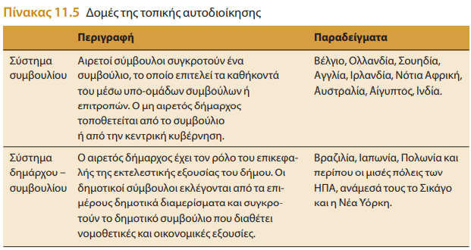
Υποεθνική διακυβέρνηση
Τοπική αυτοδιοίκηση
Τοπική αυτοδιοίκηση: Το χαμηλότερο επίπεδο διακυβέρνησης. Ασκείται σε γεωγραφικά οριοθετημένο τοπικό επίπεδο, π.χ. στους δήμους, τις κοινότητες ή τις κομητείες.
Παγκόσμια πόλη: Μια πόλη που κατέχει κομβική θέση στο παγκόσμιο σύστημα, λόγω των χρηματοπιστωτικών, εμπορικών, επικοινωνιακών ή βιομηχανικών της διασυνδέσεων. Στα σχετικά παραδείγματα περιλαμβάνονται το Ντουμπάι, το Λονδίνο, η Μόσχα, η Νέα Υόρκη, το Παρίσι, η Σανγκάη και το Τόκυο.

Slide 13
Υποεθνική διακυβέρνηση
Απολυταρχικά κράτη
Πολέμαρχοι: Άτυποι ηγέτες που χρησιμοποιούν τη στρατιωτική δύναμη και σχέσεις πατρωνίας για να ελέγχουν περιοχές αδύναμων κρατών με ασταθείς κυβερνήσεις. σσ. 341 κ.ε.
Θα ήταν σφάλμα να απορριφθεί εκ προοιμίου η σημασία της τοπικής αυτοδιοίκησης σε απολυταρχικά κράτη :
Οι κεντρικοί ηγέτες στηρίζονται συχνά σε περιφερειακούς κυβερνώντες για να διατηρήσουν τη θέση τους στην εξουσία.
Κεντρικοί και τοπικοί ηγέτες συνδέονται με σχέσεις πελατειακών σχέσεων.
Οι παραδοσιακοί ηγέτες και οι κυβερνητικές δομές είναι σημαντικές, αντανακλώντας τις αδυναμίες των εισαγόμενων σύγχρονων θεσμών σε πολλά απολυταρχικά κράτη.

Slide 14
Απαγορεύεται η αναδημοσίευση ή αναπαραγωγή του παρόντος έργου με οποιονδήποτε τρόπο χωρίς γραπτή άδεια του εκδότη, σύμφωνα με το Ν. 2121/1993 και τη Διεθνή Σύμβαση της Βέρνης
(που έχει κυρωθεί με τον Ν. 100/1975)

